Slide 1
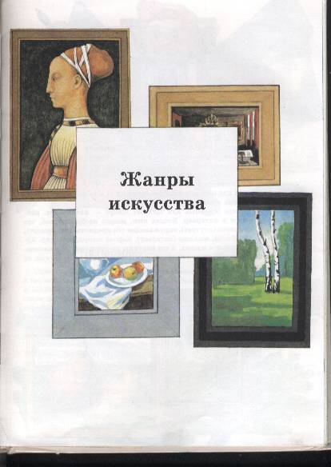
Презентация по изобразительному искусству на тему:

Slide 2
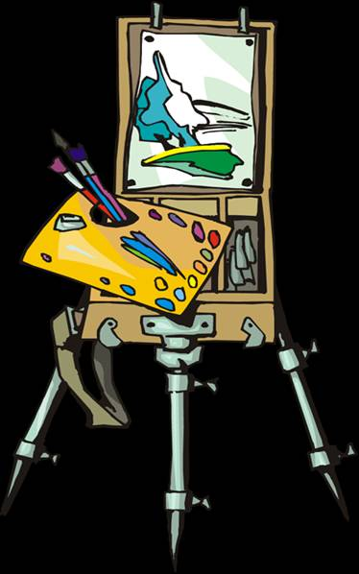
Жанры живописи Жанр –(от фр.Genre - вид ) совокупность произведений, объединяемых общим кругом тем или предметов изображения. В зависимости от того, что изображено на картине можно определить ее жанр. 1. Натюрморт 2. Пейзаж 3. Портрет 4. Интерьер

Slide 3
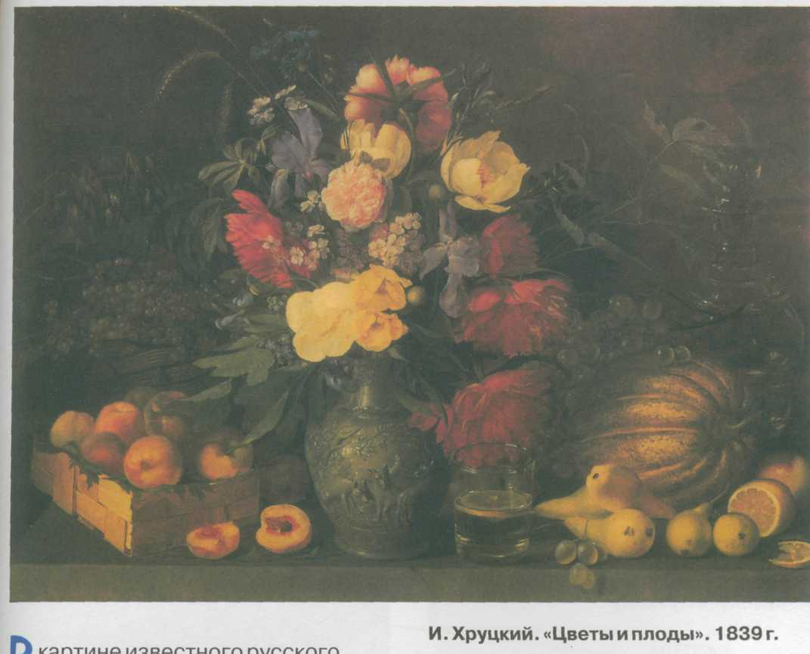
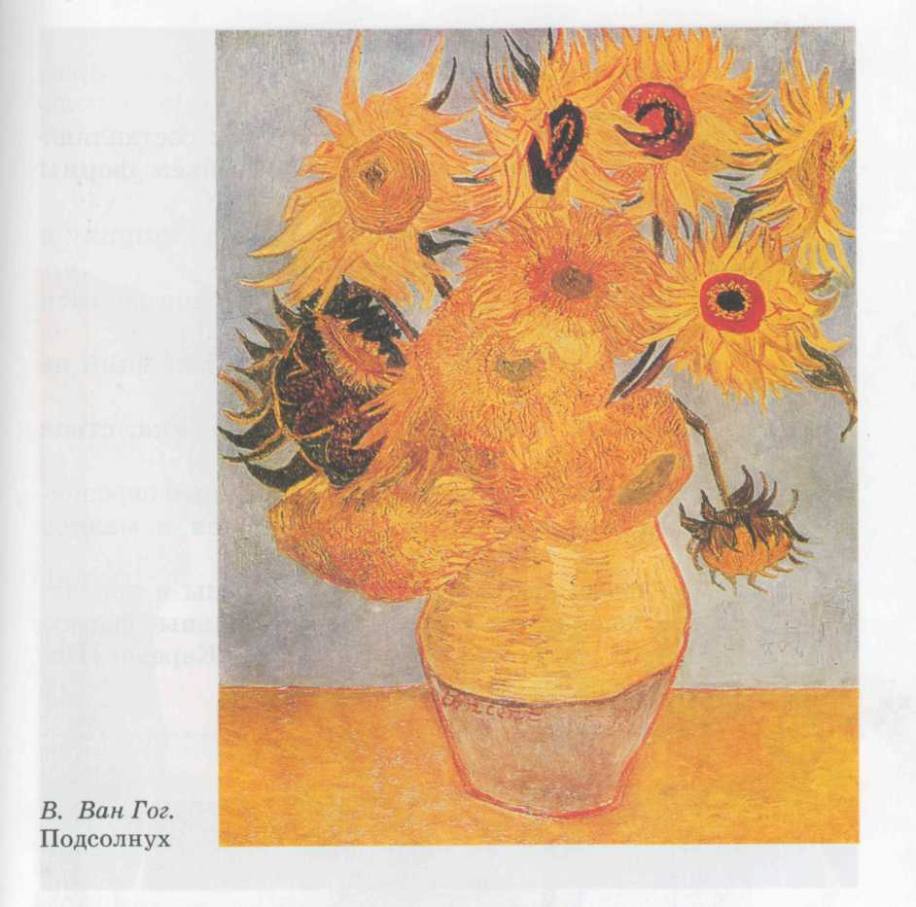
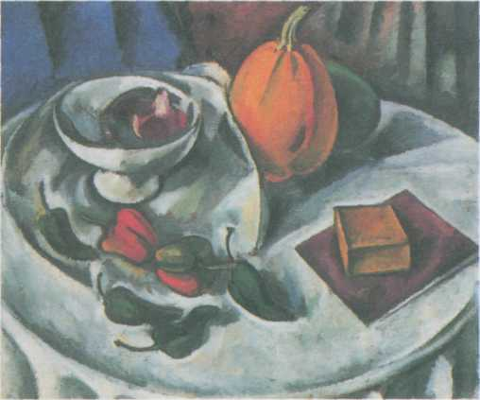
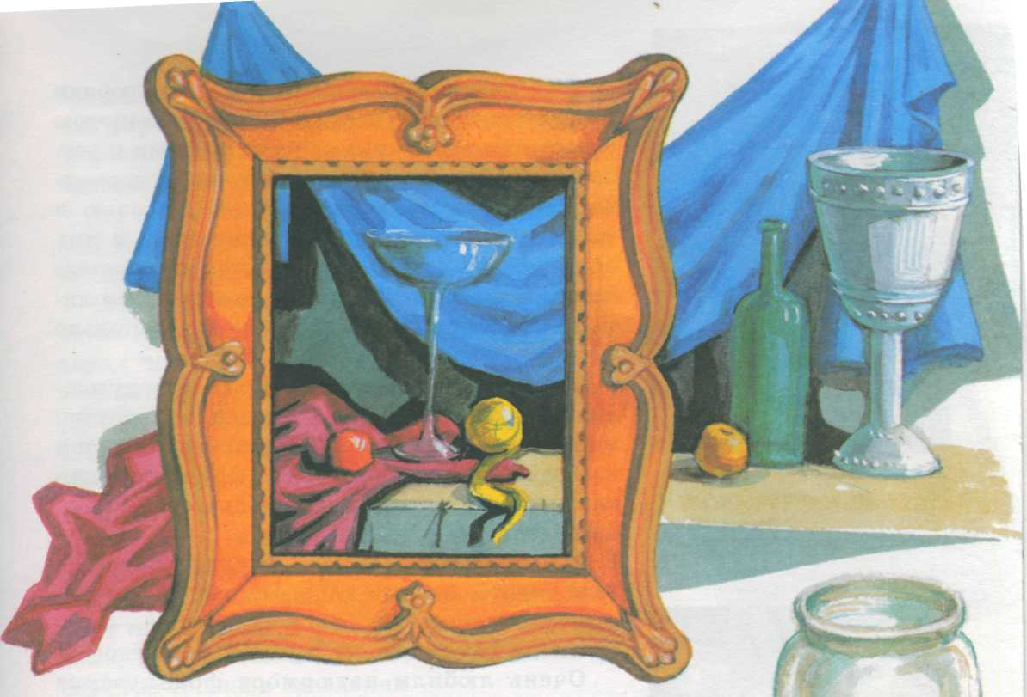
Натюрморт : - «мертвая натура»; - группа предметов; - изображает вещи, их тихую жизнь; - рассказывает о красоте жизни, о прекрасных и полезных вещах.

Slide 4
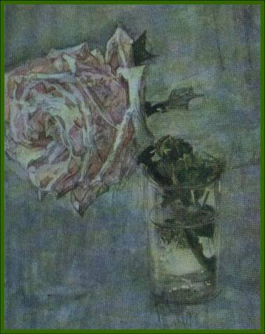
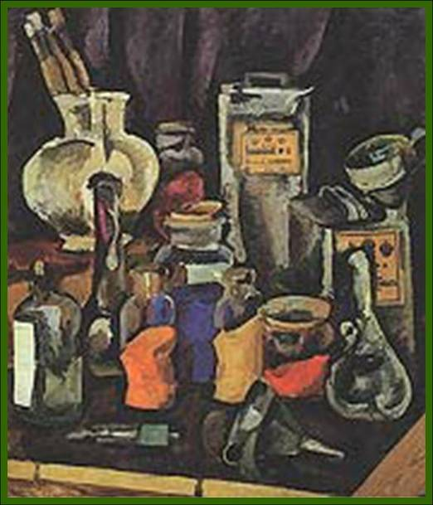
П. Кончаловский «Сухие краски»
М. Врубель «Роза в стакане»

Slide 5
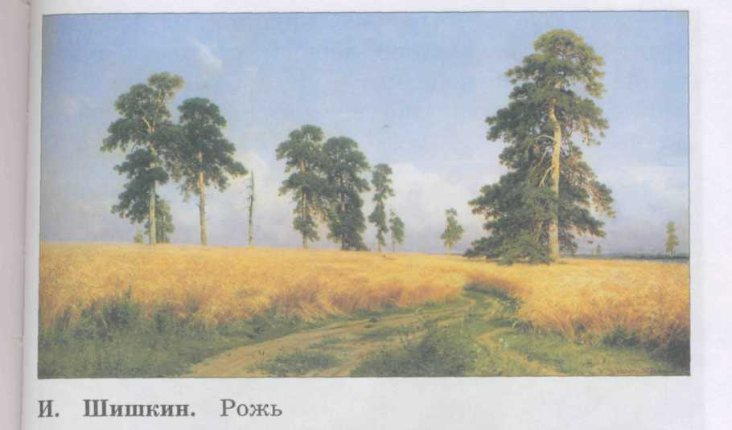
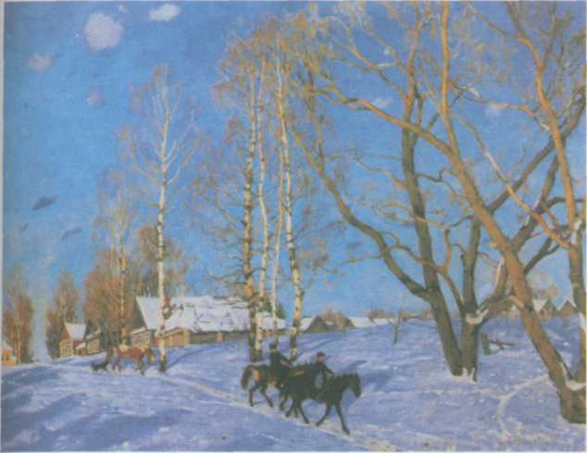
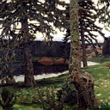
Пейзаж природа (дикая или преображенная человеком)

Slide 6
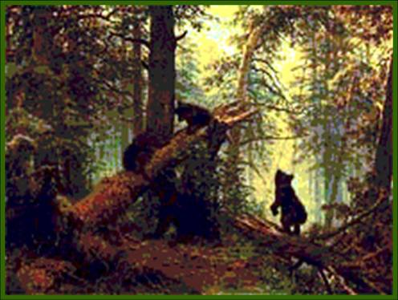
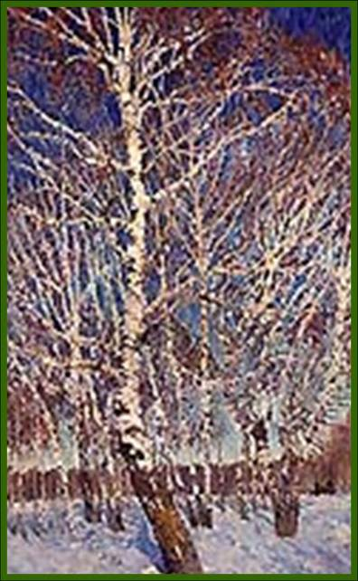
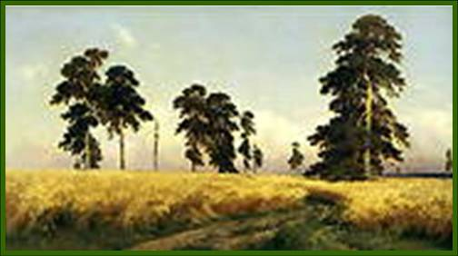
И.Шишкин «Утро в сосновом лесу
Игорь Грабарь «Февральская лазурь»
Иван Шишкин «Рожь»

Slide 7
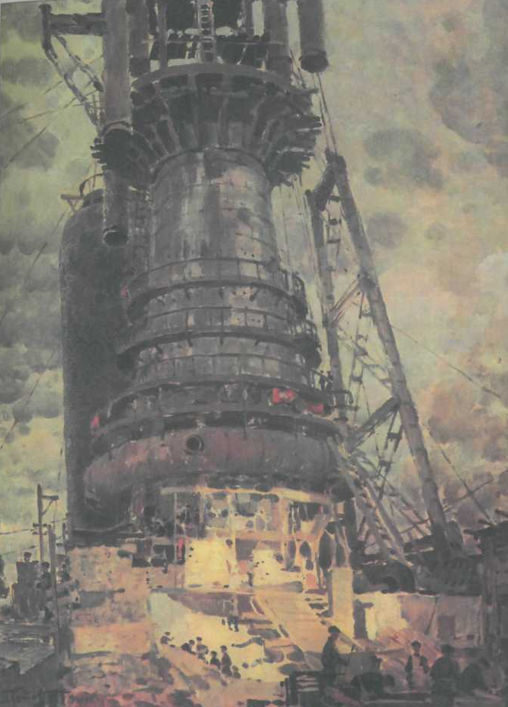
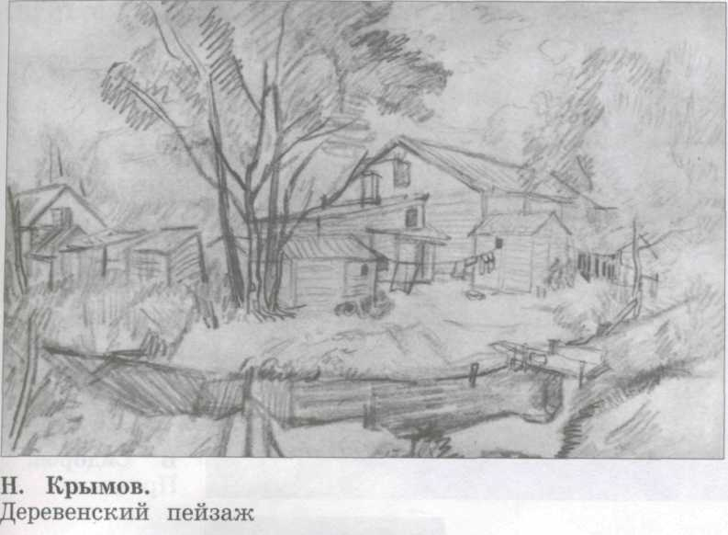
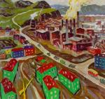
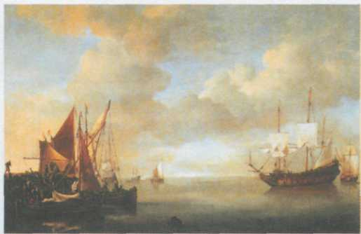
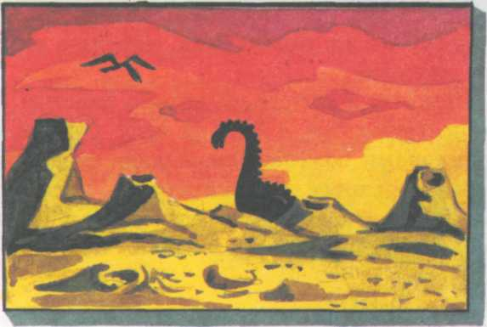
Пейзаж бывает: -индустриальный - сельский -фантастический -городской -космический - «марина» (морской пейзаж)

Slide 8
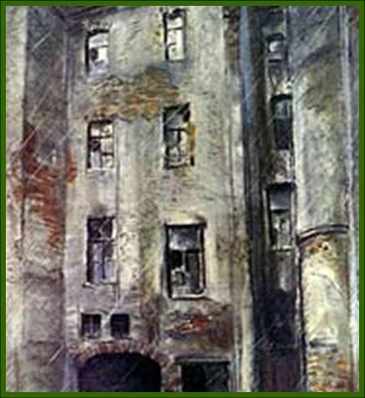
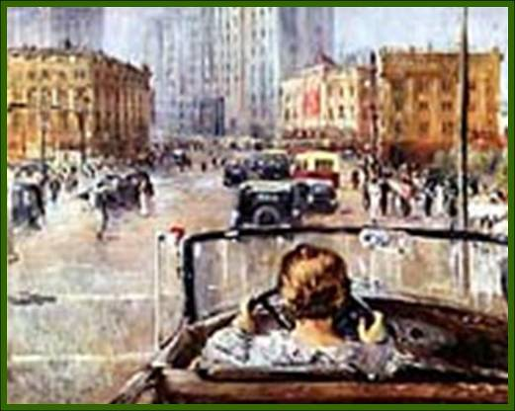
Илья Глазунов «Двор»
Юрий Пименов
«Новая Москва»

Slide 9
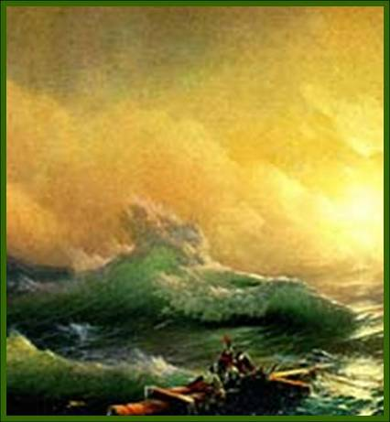
Иван Айвазовский «Девятый вал»

Slide 10
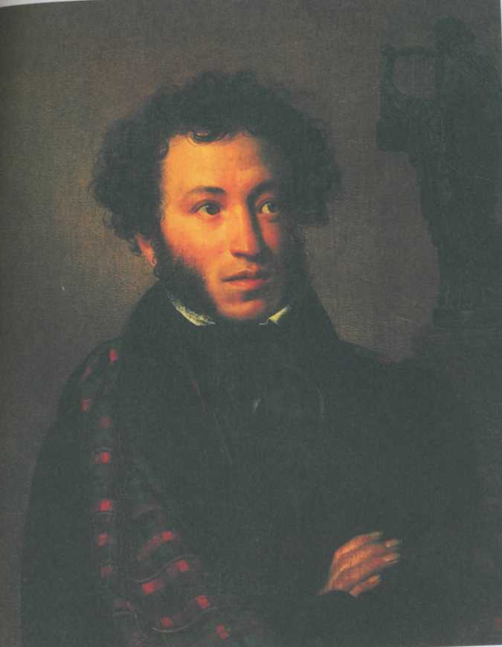
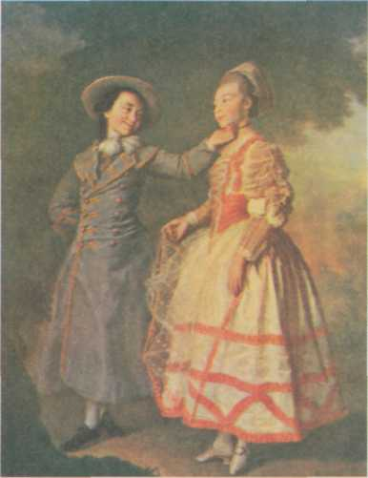
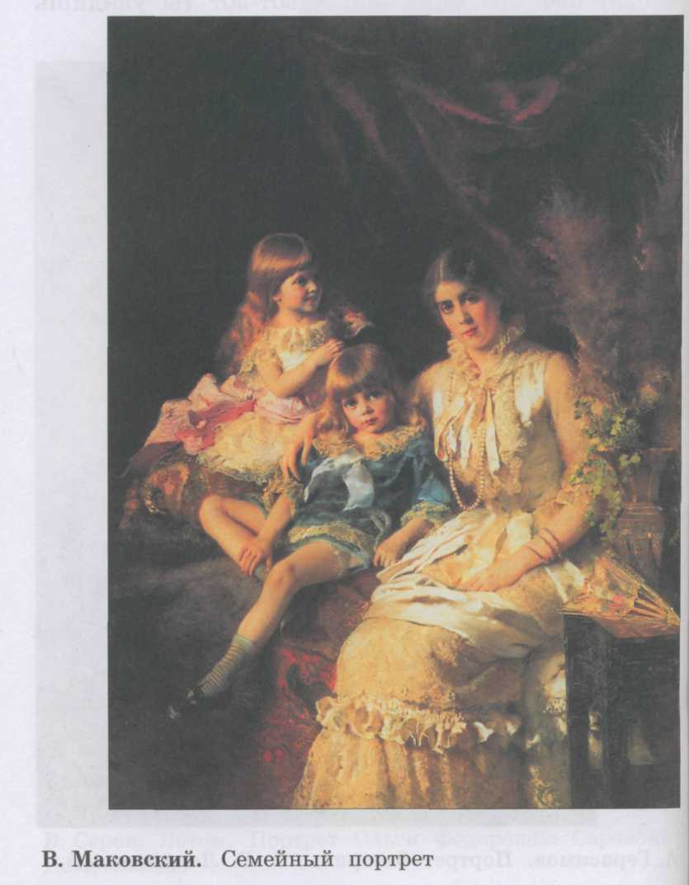
Портрет - изображение человека или группы людей, внешний облик портретируемого, его характер, внутренний мир; - автопортрет (портрет с самого себя); - погрудный портрет; - поясной портрет; - поколенный портрет; - однофигурный портрет; - групповой портрет; -парный портрет.

Slide 11
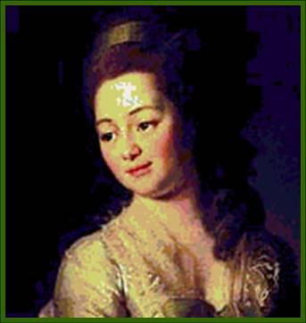
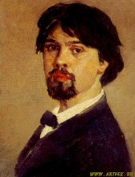
В.Суриков Автопортрет
Погрудный портрет.
Д.Левицкий «Портрет М.А.Дьяковой»

Slide 12
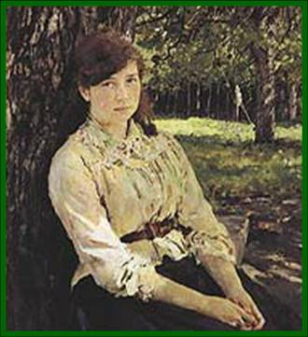
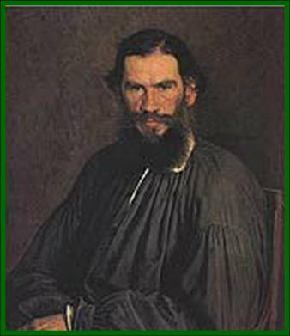
Поясной портрет. Иван Крамской «Портрет Л.Н.Толстого»
Поколенный портрет.
В. Серов «Девушка освещенная солнцем»

Slide 13
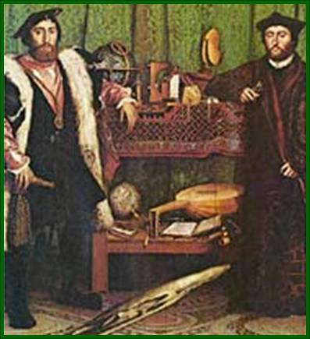
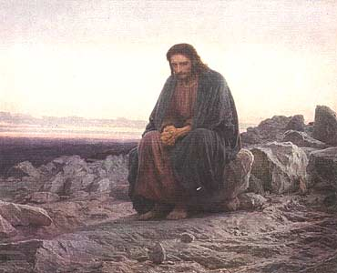
Однофигурный портрет. Иван Крамской «Иисус в пустыне»
Парный портрет.
Ханс Хольбейн-младший. «Портрет французских послов»

Slide 14
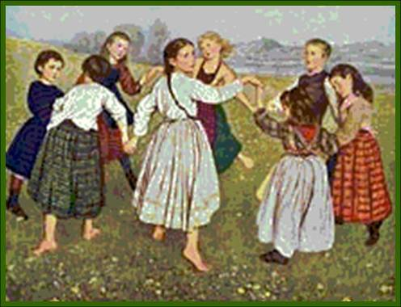
Групповой портрет. Ханс Тома «Детский хоровод»

Slide 15
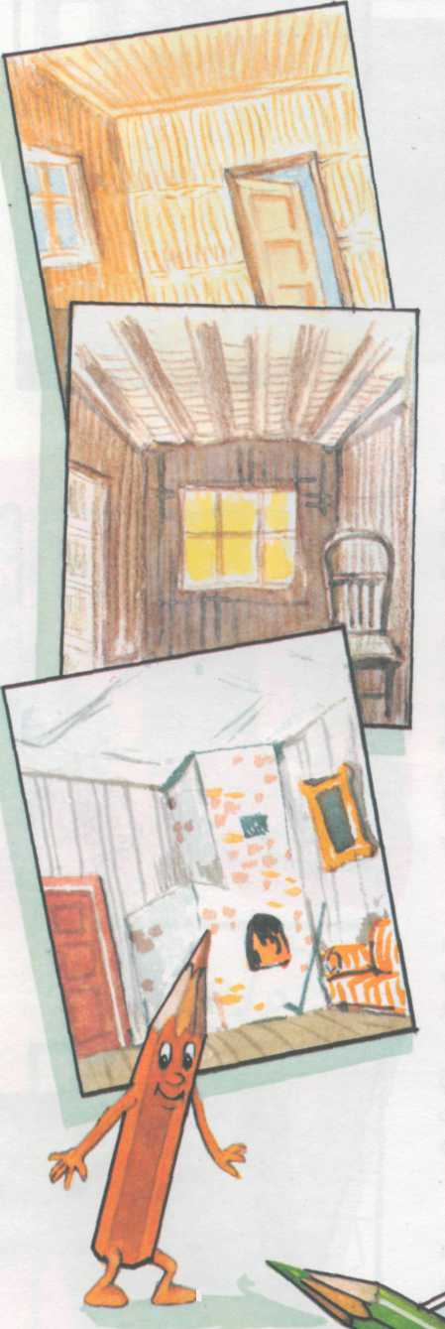
Интерьер - (от французкого слова «внутренний») – изображение внутреннего пространства зданий или помещений с их убранством, мебелью и разными вещами.

Slide 16
Другие жанры Все они наполнены действием, движением, являются разновидностями сюжетной картины, а отличаются друг от друга тем, что изображает художник.

Slide 17
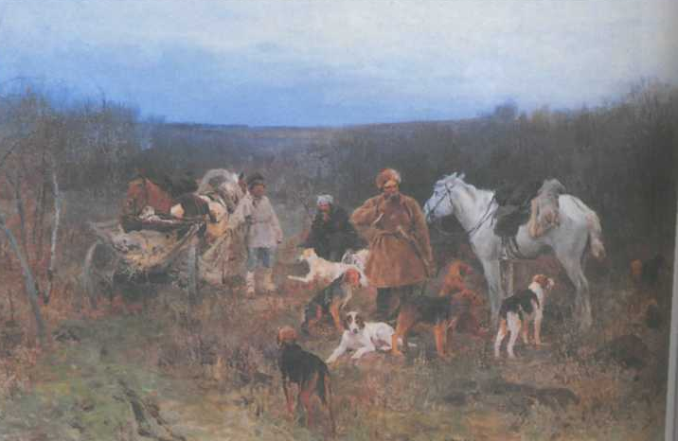
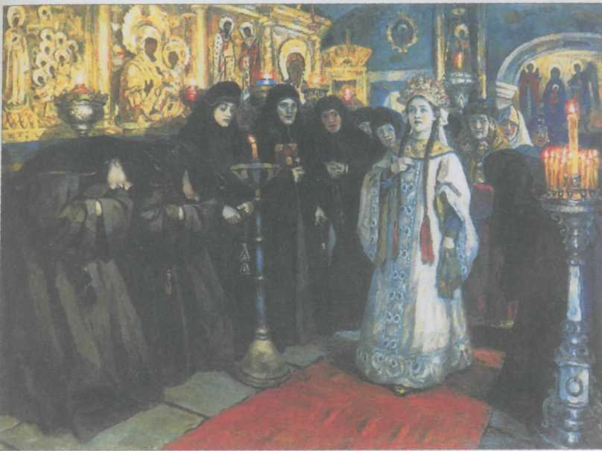
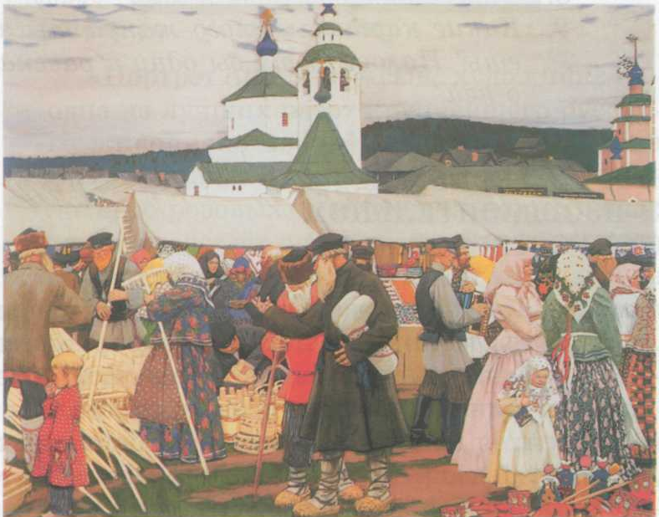
Сюжетно-тематическая картина: К этому жанру можно отнести многие работы: исторический, батальный, сказочно-мифологический, бытовой, анималистический очень часто переплетаются друг с другом.

Slide 18
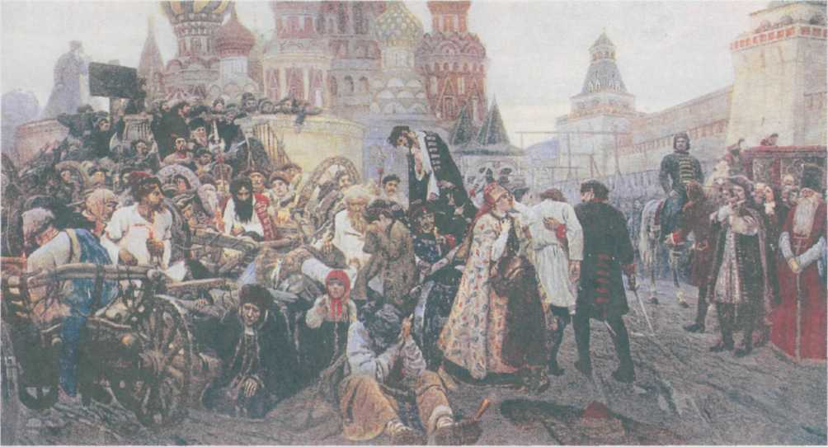
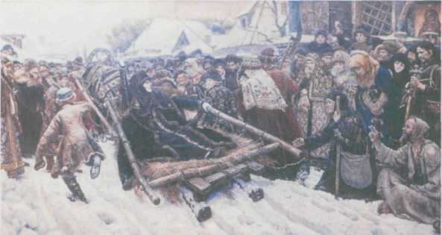
Исторический жанр. Посвящен изображению исторических событий прошлой и современной жизни.

Slide 19
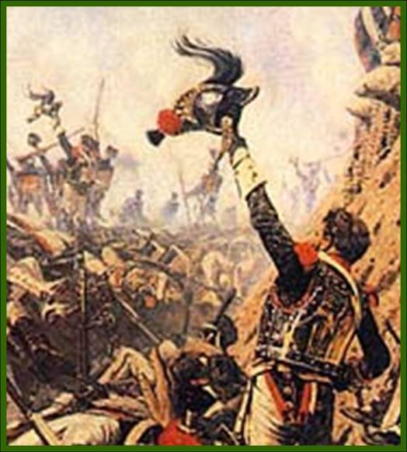
Василий Верещагин «Конец Бородинского сражения»

Slide 20
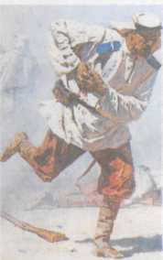
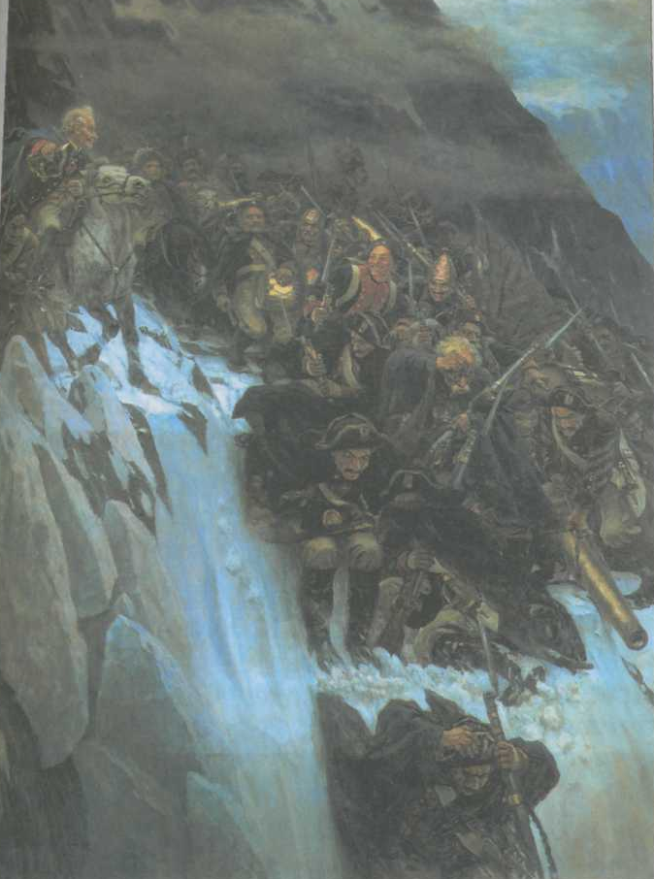
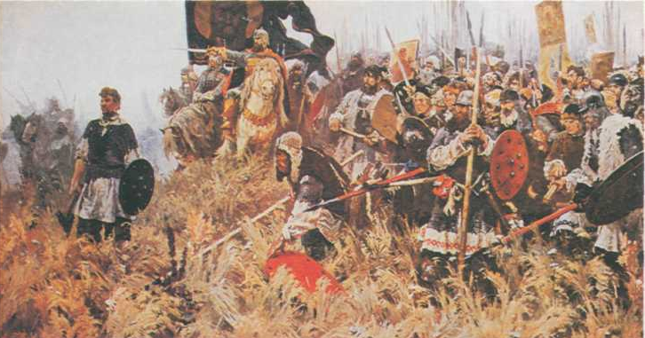
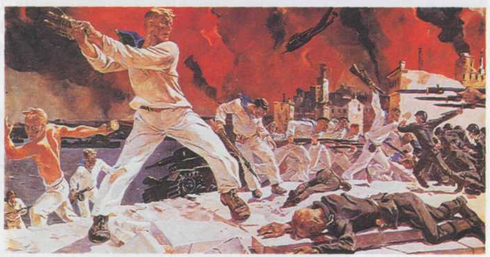
Батальный жанр Посвящен военной тематике (изображению битв и др. эпизодов войны) С одной стороны – составная часть исторического жанра, с другой – сближается с бытовым.

Slide 21
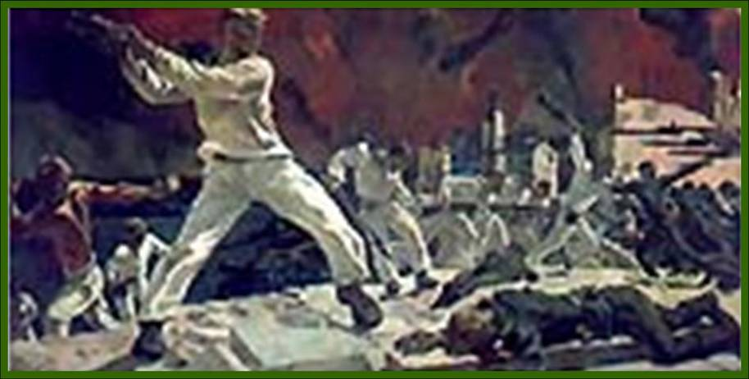
Александр Дейнека «Оборона Севастополя»

Slide 22
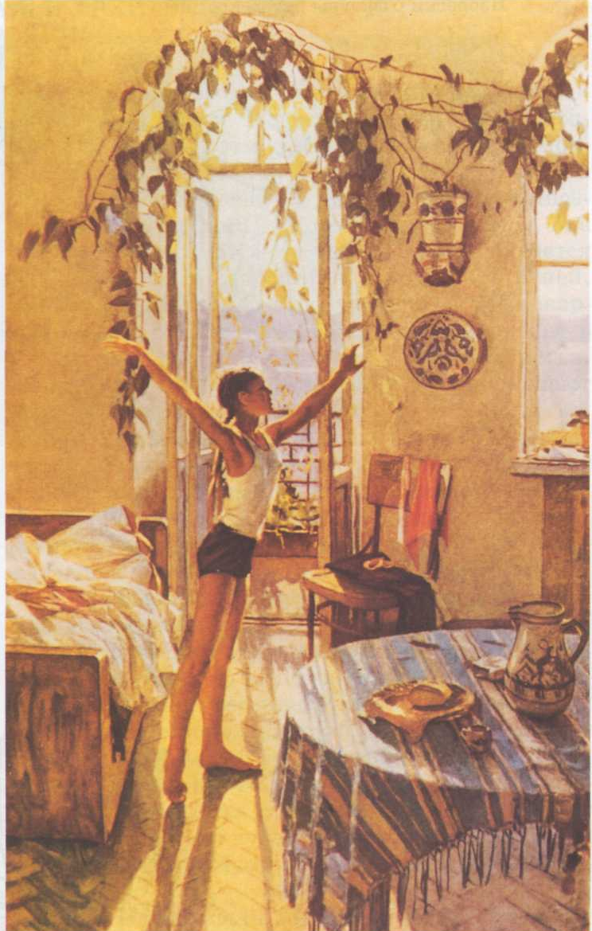
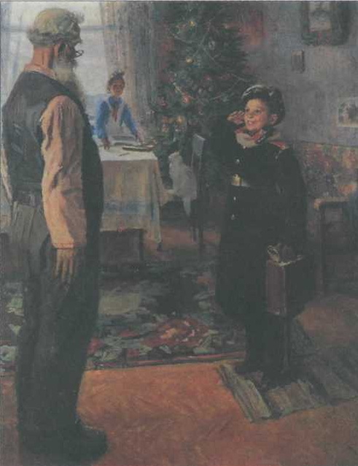
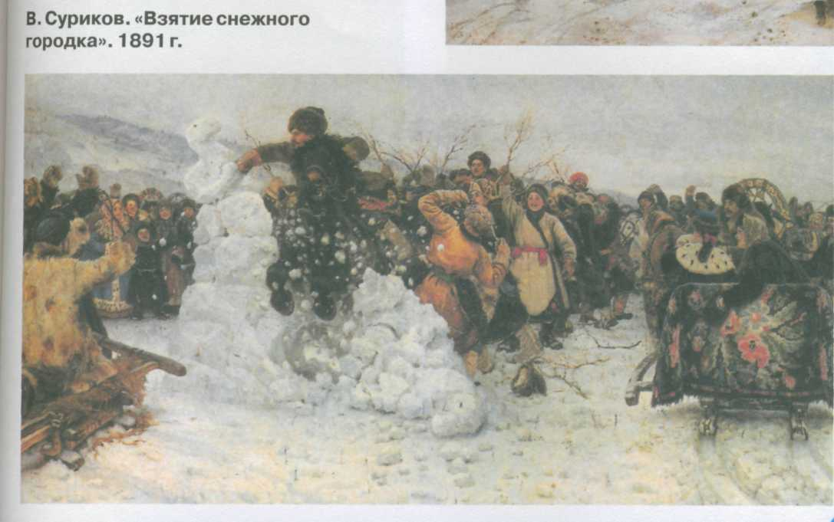
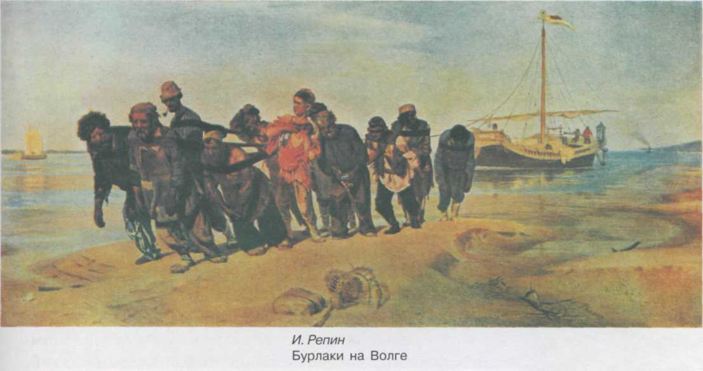
Бытовой Жанр. Сцены повседневной жизни

Slide 23
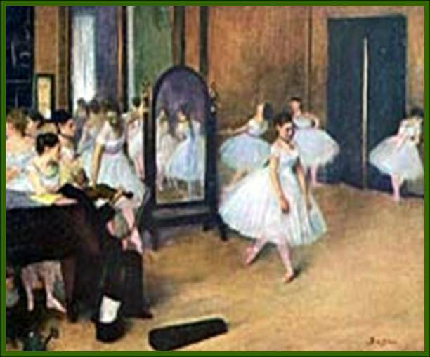
Эдгар Дега «Танцевальный класс»

Slide 24
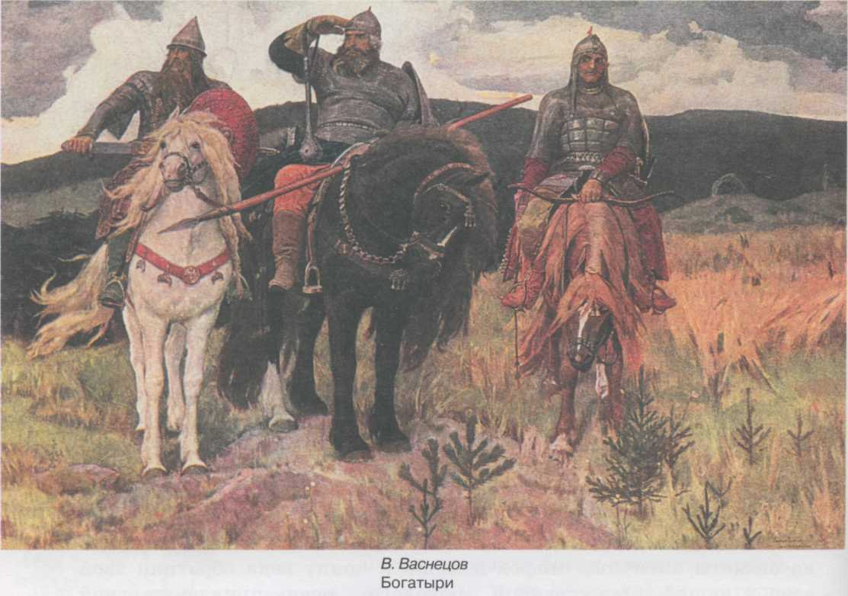
Мифологический жанр. Сюжеты из мифов разных народов, из сказок и преданий.

Slide 25
Виктор Васнецов «Богатыри»

Slide 26
Библейские сюжеты и иконопись. Сцены жизни Христа, его учеников-апостолов, Святых, Пророков, Мучеников. Иконы – это портреты, лики святых, ангелов, апостолов, Христа и Богоматери…

Slide 27
Анималистический жанр По праву считается одним из самых древних (animal-животное)

Slide 28
Франц Марк «Кошка на желтой подушке»

